Slide 1
数据结构
查找（二）
周飞
深圳大学电子与信息工程学院

Slide 2
第七章 查找
第三节 动态查找表
一、动态查找表
表本身是在查找过程中动态生成的。
若表中存在着其关键字等于查找关键字key的记录，则查找成功；
否则在表中插入关键字为key的记录。

Slide 3
第七章 查找
第三节 动态查找表
二、二叉排序树（定义）
二叉排序树是：
（1）空树或满足以下条件的二叉树：
（2）考察树中任意一个结点，
(2-1)若其左子树不为空，则左子树上的所有结点的关键字都小于根的关键字;
(2-2)若其右子树不为空，则右子树上的所有结点的关键字都大于根的关键字;
(2-3)其左、右子树也都是二叉排序树。

Slide 4
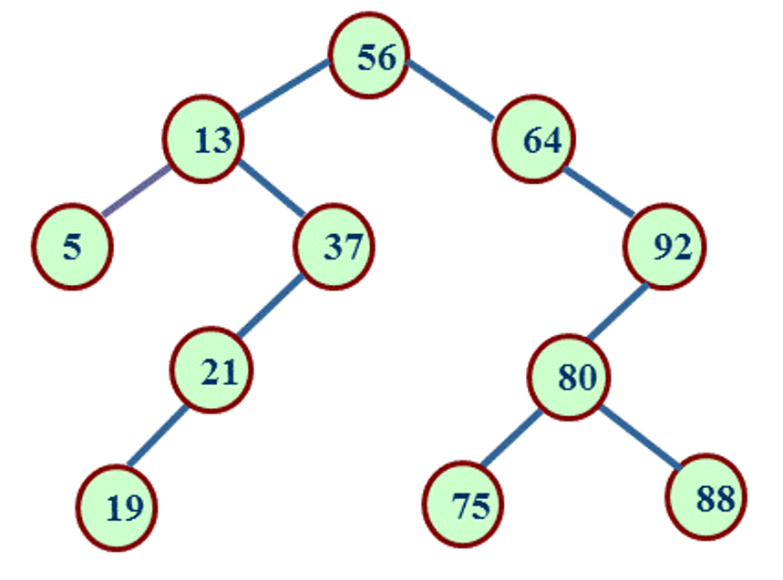
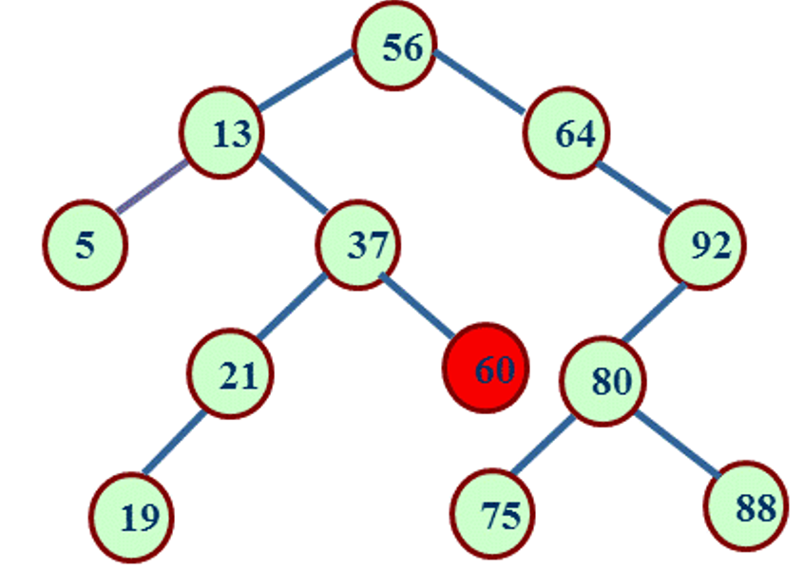
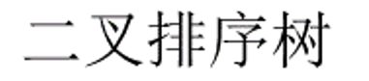
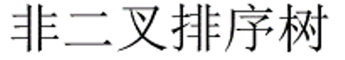
第七章 查找
第三节 动态查找表
二、二叉排序树

Slide 5
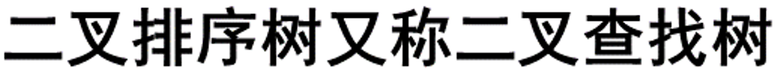
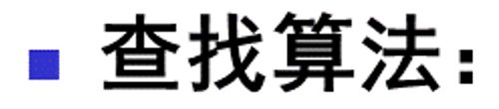
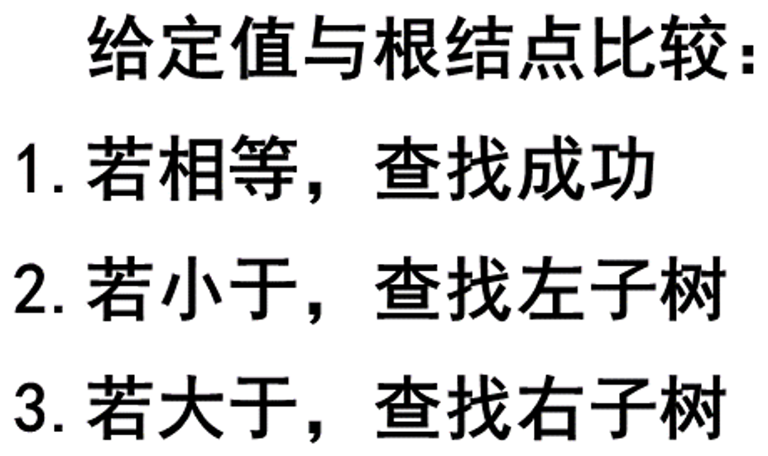


第七章 查找
第三节 动态查找表
二、二叉排序树（查找）

Slide 6
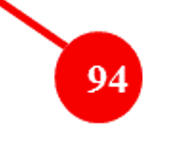
第七章 查找
第三节 动态查找表
二、二叉排序树（插入）
查找94
插入94

Slide 7
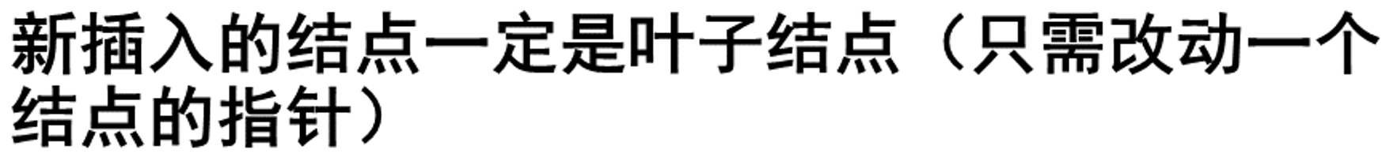
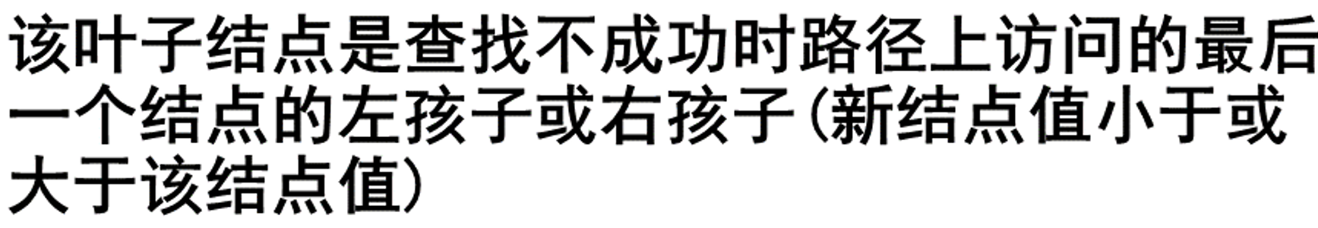
第七章 查找
第三节 动态查找表
二、二叉排序树（插入）

Slide 8
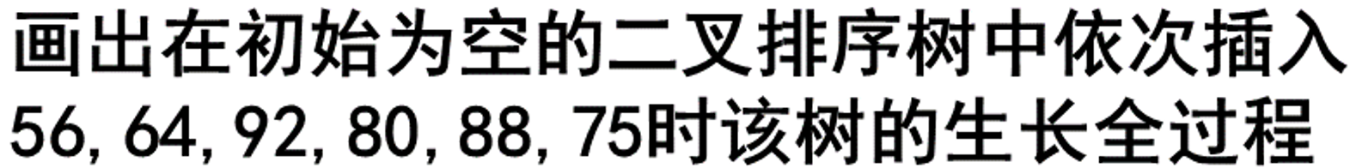
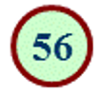
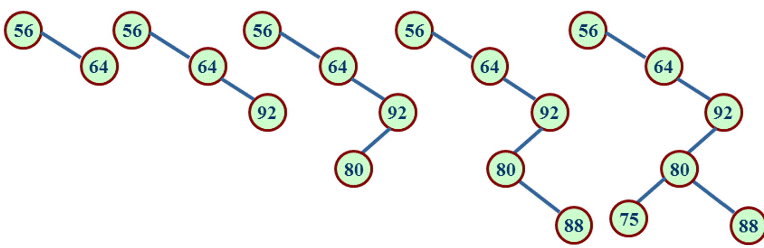
第七章 查找
第三节 动态查找表
二、二叉排序树（生成）

Slide 9
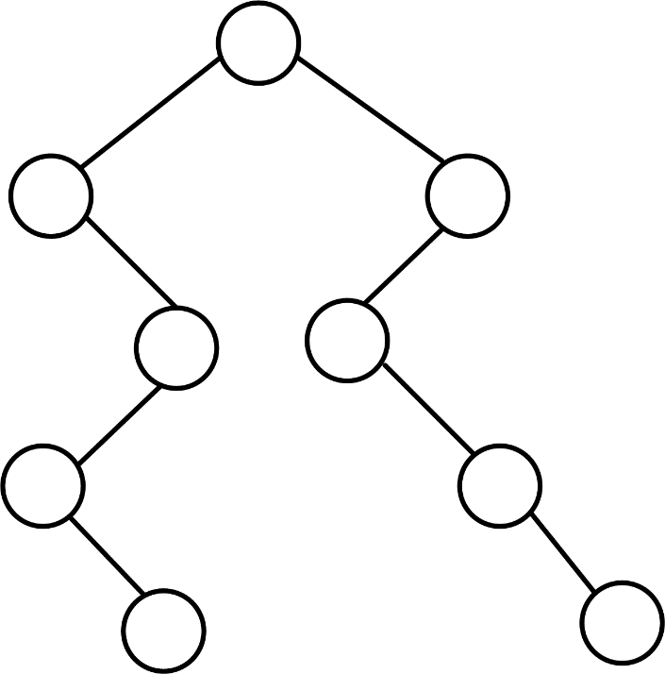
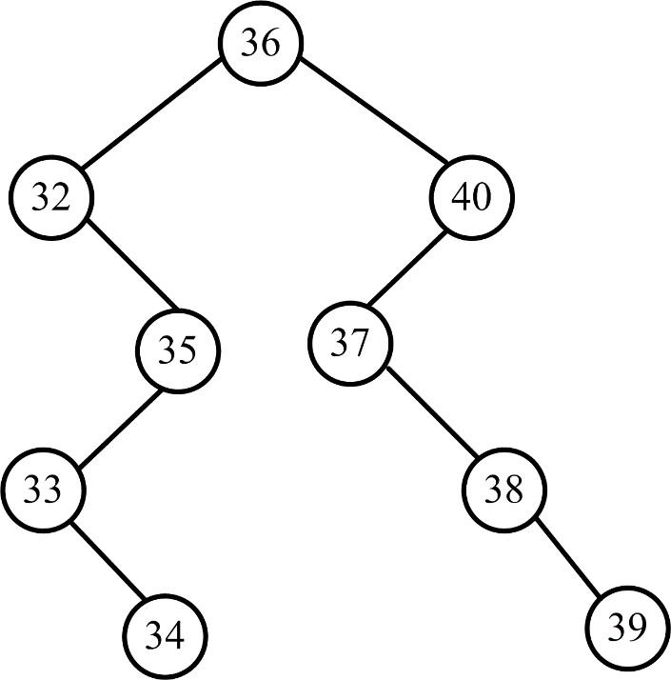
3. 二叉排序树的结构如下图所示，其中各结点的关键字依次为32-40，请标出各节点的关键字并写出求解过程。

Slide 10
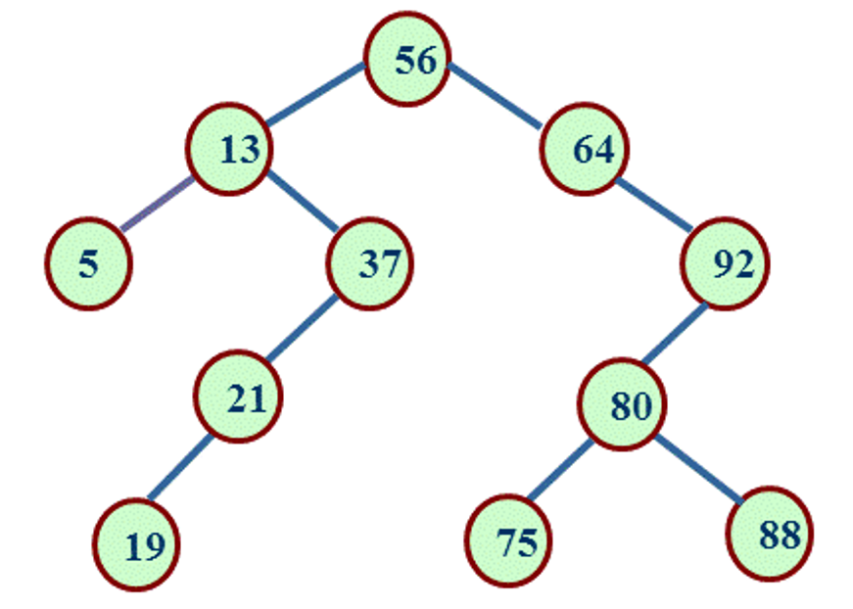


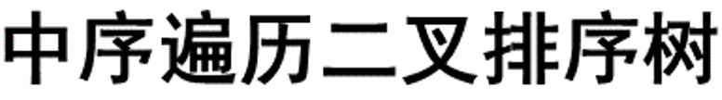
第七章 查找
第三节 动态查找表
二、二叉排序树

Slide 11
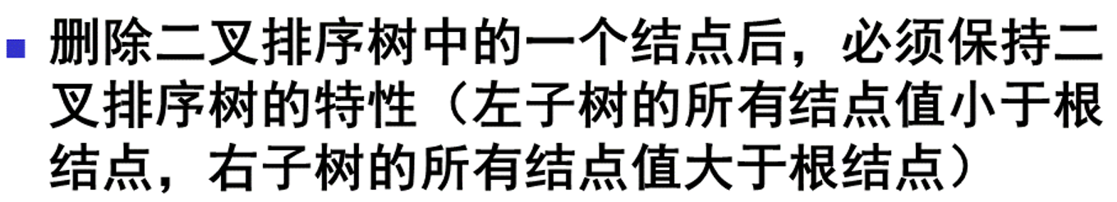
第七章 查找
第三节 动态查找表
二、二叉排序树（删除）
要求：

Slide 12
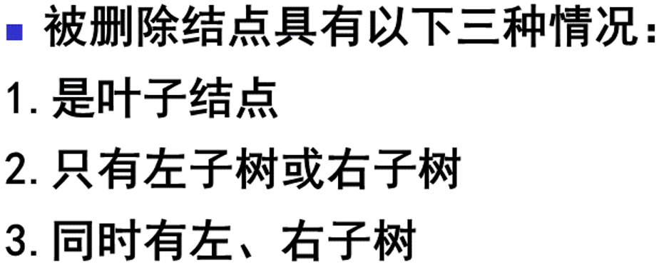
第七章 查找
第三节 动态查找表
二、二叉排序树（删除）

Slide 13
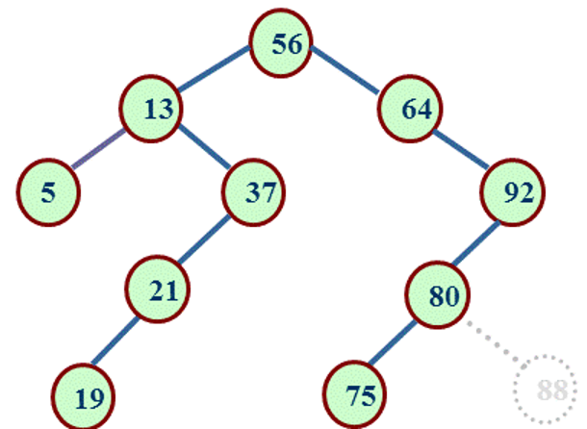
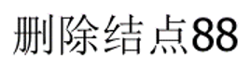
第七章 查找
第三节 动态查找表
二、二叉排序树（删除）
1. 被删除结点是叶子结点
直接删除结点，让其双亲结点指向它的指针
变为NULL

Slide 14
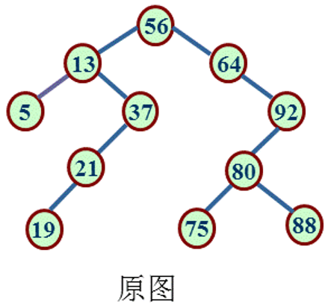
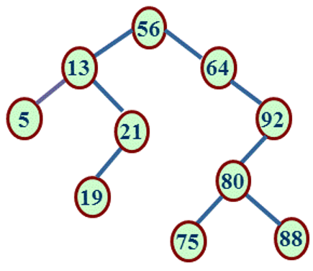
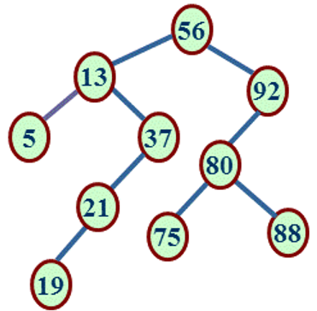
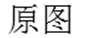
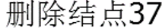
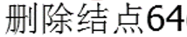
第七章 查找
第三节 动态查找表
二、二叉排序树（删除）
2. 被删除结点只有左子树或者右子树
删除结点，让其双亲结点指向其左孩子或右孩子，即用它的孩子替代它。

Slide 15
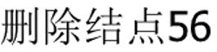
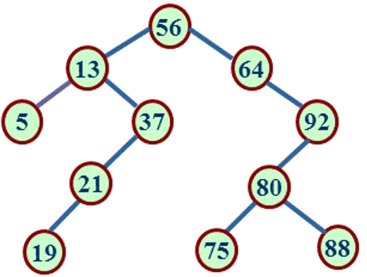
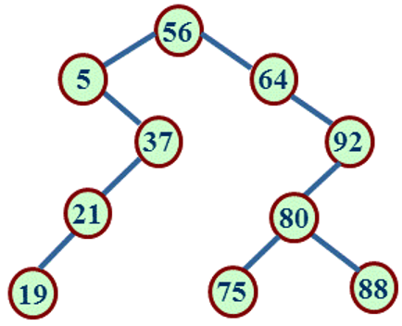
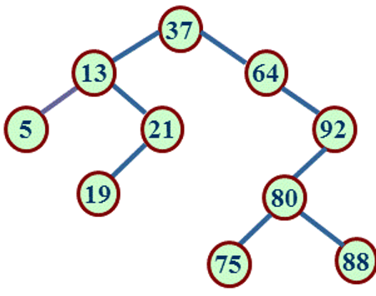
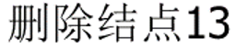
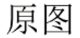
第七章 查找
第三节 动态查找表
二、二叉排序树（删除）
3. 被删除结点p既有左子树又有右子树（举例）

Slide 16
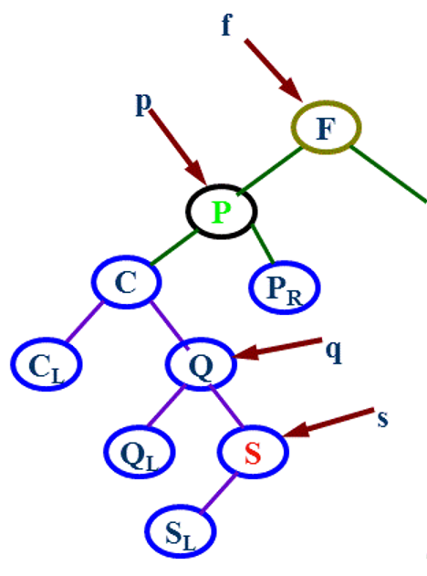
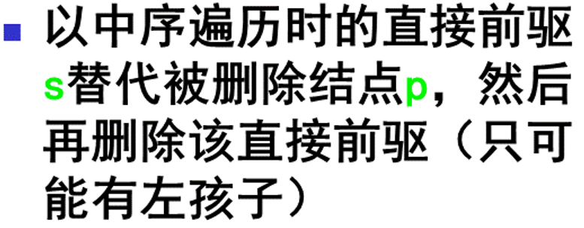
第七章 查找
第三节 动态查找表
二、二叉排序树（删除）
3. 被删除结点p既有左子树又有右子树

Slide 17
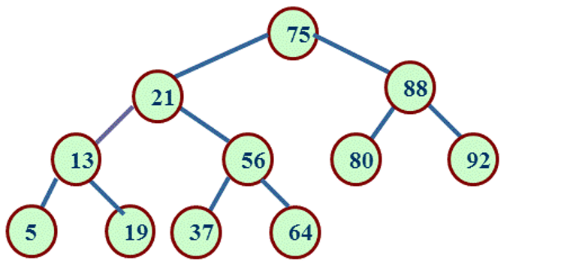
第七章 查找
第三节 动态查找表
二、二叉排序树（性能分析）
在最好的情况下，二叉排序树可以近似于一个完全二叉树，
其时间复杂度为 O（log₂n）

Slide 18
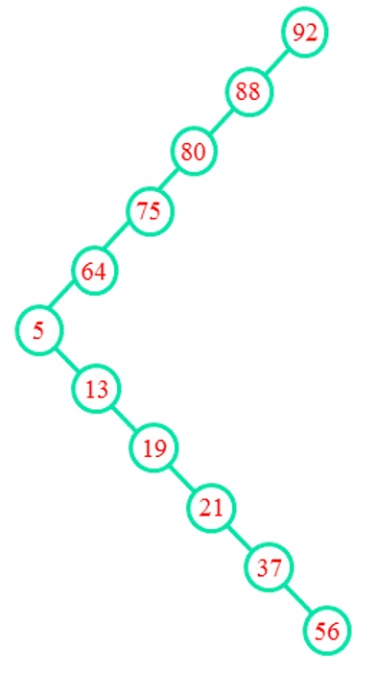
第七章 查找
第三节 动态查找表
二、二叉排序树（性能分析）
在最坏的情况下，
二叉排序树可以近似于一个线性表，
其时间复杂度为 O（n）

Slide 19
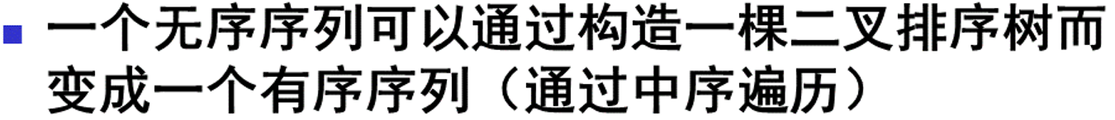
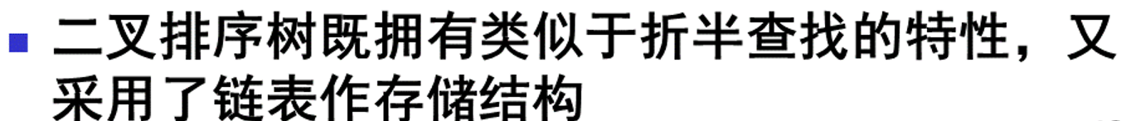
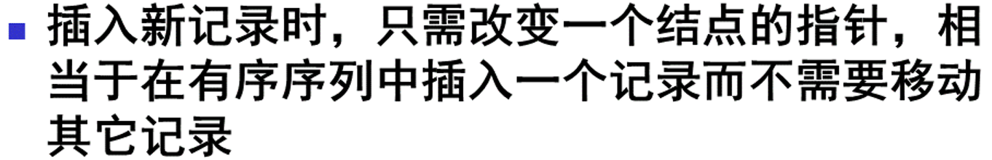
第七章 查找
第三节 动态查找表
二、二叉排序树（特性）

Slide 20
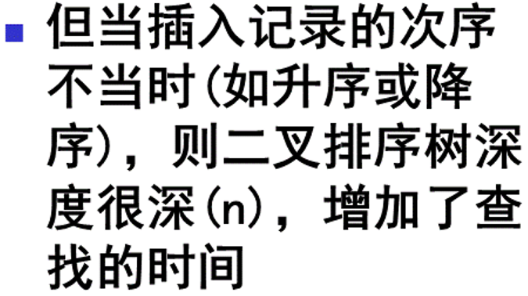
第七章 查找
第三节 动态查找表
二、二叉排序树（特性）

